Slide 1

ФЕДЕРАЛЬНОЕ ГОСУДАРСТВЕННОЕ БЮДЖЕТНОЕ ОБРАЗОВАТЕЛЬНОЕ УЧРЕЖДЕНИЕ ВЫСШЕГО ОБРАЗОВАНИЯ
«Донецкий государственный медицинский университет имени М. Горького» Министерства здравоохранения Российской Федерации
Влияние особенностей психического состояния у детей с аутизмом на формирование гигиены полости рта
Синявская Инна Александровна,
д. мед. н., проф. Титиевский Сергей Владимирович
Донецк, июнь 2026

Slide 2

Актуальность
Проблема расстройств аутистического спектра (РАС) является одной из наиболее актуальных в детской психиатрии, так как частота этой патологии значительно возросла в последние годы. Согласно данным ВОЗ, средний уровень РАС у детей составляет приблизительно 1 на 100 (Макушкин Е.В., 2019).
Около половины детей с РАС страдают хотя бы одним тревожным расстройством, а специфические фобии являются самым часто встречающимся типом тревожного расстройства у таких детей, с распространенностью от 31% до 64% (Burchi E., 2018).
Раннее выявление и лечение тревоги при РАС могут улучшить прогноз развития других связанных с психическим функционированием проблем у данных пациентов (Малинина Е.В., 2020).
Проблема тревожно-фобических нарушений при РАС также имеет экономические последствия, так как расходы на реабилитацию увеличиваются при РАС с тревожными расстройствами (Van Steensel F.J., 2013).
Физиологические последствия недостаточной гигиены полости рта у таких детей проявляются ускоренным образованием зубного налета, ранним развитием гингивитов, кариесом контактных поверхностей зубов.

Slide 3

Цель исследования
На основании комплексного изучения клинических и патопсихологических характеристик психического состояния, специфики тревожно-фобических проявлений у детей с аутизмом определить особенности формирования навыка гигиены полости рта у детей с аутизмом.

Slide 4
Задачи исследования
1. Изучить теоретические аспекты: Провести анализ научной литературы по вопросам клинических и патопсихологических особенностей тревожно-фобических нарушений у детей с аутизмом
2. Диагностировать нарушения: Выявить и оценить специфику и степень выраженности тревожно-фобических расстройств у исследуемой группы детей с аутизмом.
3. Изучить особенности формирования навыка: Проанализировать текущее состояние и специфические барьеры (сенсорные, поведенческие, коммуникативные) в формировании навыков гигиены полости рта у детей с аутизмом.

Slide 5
Материал и методы исследования
Анализ научной литературы
Основная часть исследования выполнена на базе ГКДОУ Детский сад №11 «Колокольчик» городского
о. Горловка ДНР.
Во все группы исследования дети включались только при наличии добровольного информированного согласия родителя или законного представителя исследуемого ребенка.
Возраст детей, принявших участие в исследовании, от 3 до 8 лет.

Slide 6
Материал и методы исследования
Группа обследованных
98 чел.
РАССТРОЙСТВА АУТИСТИЧЕСКОГО СПЕКТРА

Slide 7
Материал и методы исследования
40 чел.
F 84.0
ДЕТСКИЙ АУТИЗМ
36 чел.
F 84.1
АТИПИЧНЫЙ АУТИЗМ
22 чел.
F 84.5
СИНДОРМ АСПЕРГЕРА
Исследуемая группа

Slide 8
Материал и методы исследования
Инструменты исследования
Унифицированная клинико-эпидемиологическая карта изучения психических расстройств у детей, страдающих расстройствами аутистического спектра
Оценочная шкала раннего детского аутизма (CARS) (Schopler E., Reichler R.J., DeVellis R.F., Daly K., 1980)
Психообразовательный профиль (дополненный) (PEP-R) (2000)
Шкала тревожности у дошкольников (Preschool Anxiety Scale (PAS)) (Spence S.H., Rapee R., 1999)
Опросник А.И. Захарова «Подверженность ребенка страхам»
Children's Fear Scale (CFS) (McMurty et al., 2011)
Статистическая обрабёотка полученных результатов проведена при помощи пакета программ «STATISTICA»

Slide 9
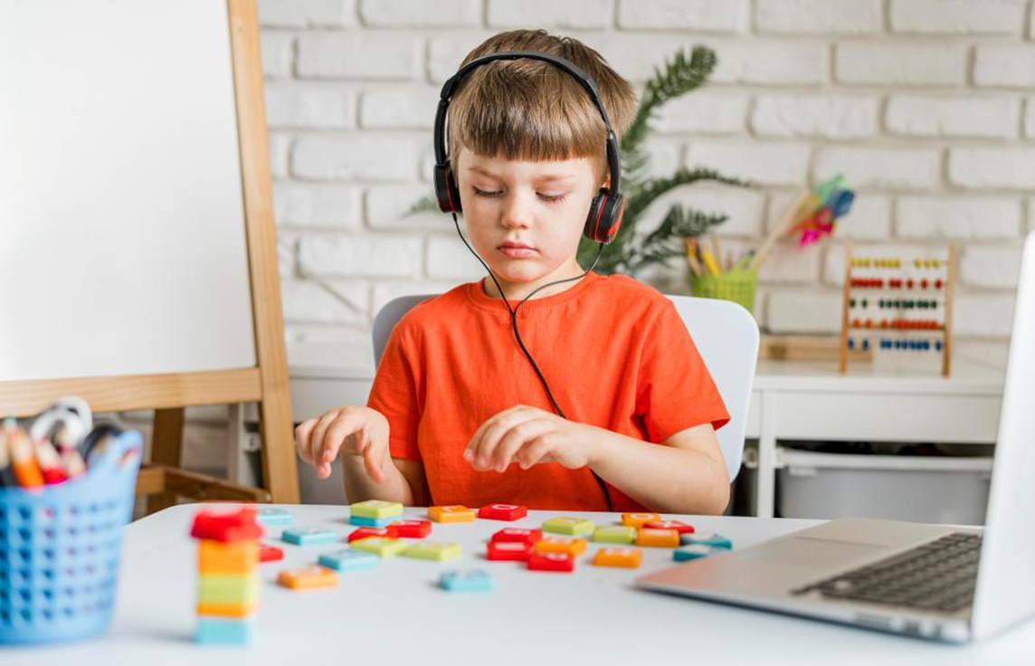
Результаты исследования и их обсуждение
Гигиена полости рта у детей с аутизмом сопряжена с рядом специфических трудностей, обусловленных особенностями их развития.

Slide 10

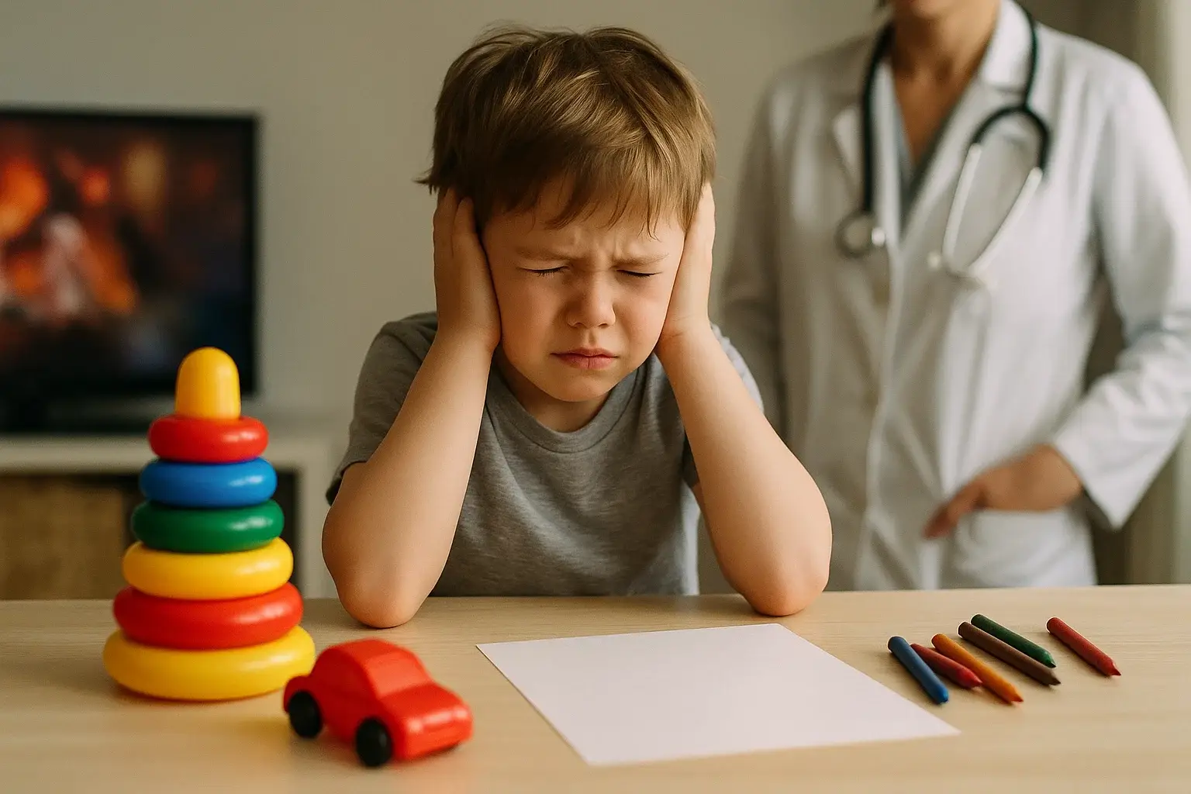
Сенсорные нарушения играют ключевую роль в формировании сопротивления процедурам ухода. Многие дети демонстрируют гиперчувствительность к вкусовым характеристикам зубной пасты, особенно к выраженным мятным вкусам, что может провоцировать рвотный рефлекс. Текстура щетинок зубной щетки, ощущение пены во рту, вибрация электрической щетки и даже температура воды для полоскания могут вызывать выраженный дискомфорт и становиться причиной отказа от гигиенических процедур. Эти сенсорные особенности часто проявляются тактильной защитой, когда ребенок активно сопротивляется любым прикосновениям к лицу, а также эмоциональными реакциями в виде истерик при виде средств гигиены.

Slide 11
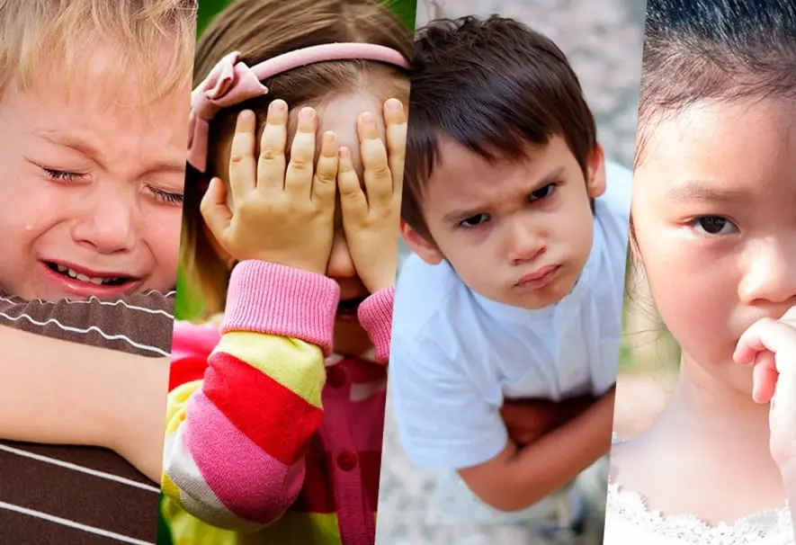
Когнитивно-поведенческие особенности проявляются в непонимании цели гигиенических процедур, сопротивлении рутинным действиям и страхе перед новыми предметами гигиены. Характерна фиксация на определенных марках или цветах средств гигиены, что требует особого подхода к подбору зубных щеток и паст.

Slide 12
Страхи и тревога детей с аутизмом имеют особый характер и происхождение, манифестируют аутохтонно, без внешней, психологически понятной причины.
Дети, страдающие аутизмом, демонстрируют парадоксальную реакцию на стрессовые ситуации: значительно эмоционально нагруженные события, которые, казалось, должны были бы вызывать выраженный эмоциональный отклик, не сопровождаются у них, тем не менее, никакими переживаниями.

Slide 13

Нужно, всё же, отметить, что психотравмирующие события оказывали влияние на страдающих аутизмом детей, однако их страхи в большей степени были сфокусированы на важных для них деталях, внутренних переживаниях, развивающихся по законам, известным им одним.

Slide 14
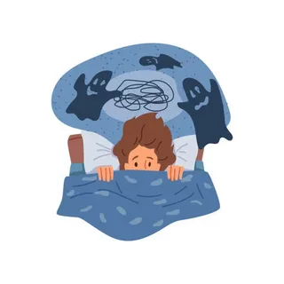
Учитывая очень близкие значения показателя страха тревожных снов у детей с аутизмом и тревожных детей, можно предположить наличие тревожности у детей с аутизмом.
Однако она проявляется особенным образом.

Slide 15


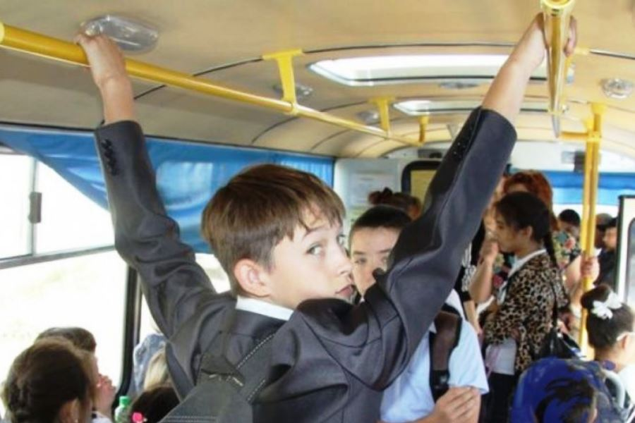
У детей с аутизмом достоверно реже встречался предшествующий травматический опыт при формировании страхов остаться в одиночестве, опоздать в детский сад, животных, машин, поездов, самолетов, чем у здоровых и тревожных детей, а также – предшествующий травматический опыт формирования страха наказания родителями, чем у здоровых и обследуемых с тревожно-фобическими расстройствами.
Для детей с аутизмом, в условиях существования постоянных угроз их жизням, характерно наличие парадоксальных страхов неопасных объектов.

Slide 16
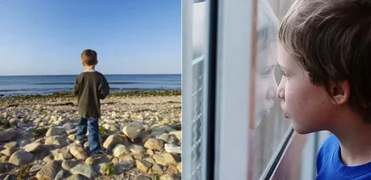
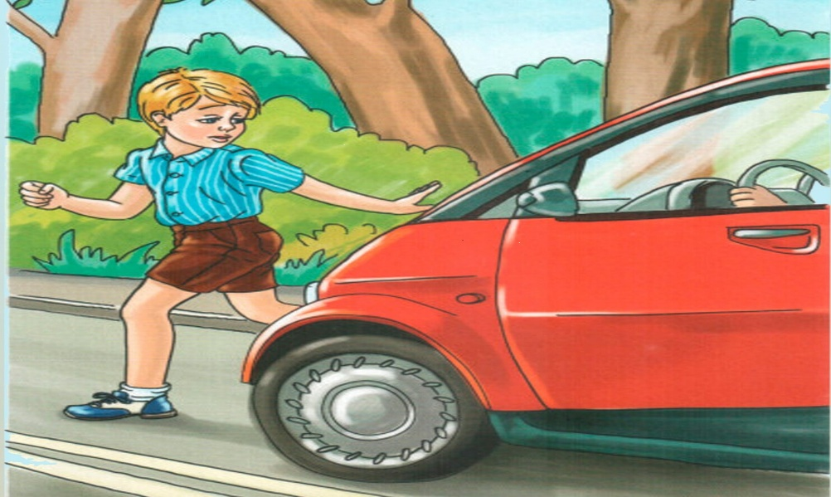

Отсутствие «чувства края», естественного страха высоты, стремление выбежать на проезжую часть, убежать на прогулке могут быть объяснены слабостью инстинкта самосохранения при аутизме, связанной, в частности, с повышенным интересом к определенным видам активности или физическим объектам, способным пересиливать чувство страха, а также – с затруднениями в ощущении границ своего тела и окружающих предметов, с недостаточным пониманием социальных сигналов и эмоций других людей, включая реакции на опасные ситуации, из-за нарушений в сенсорной сфере и обработке информации.

Slide 17
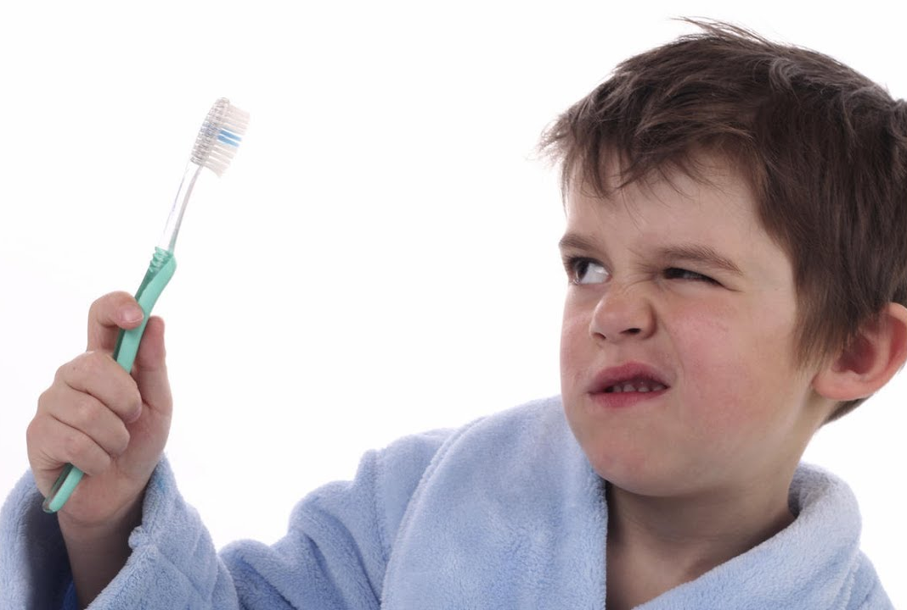
Моторные нарушения создают дополнительные сложности в проведении гигиенических мероприятий. У многих детей с аутизмом отмечаются выраженные трудности с мелкой моторикой, что затрудняет правильное удержание зубной щетки. Нескоординированные движения во время чистки зубов снижают эффективность процедуры, а неспособность контролировать глотательный рефлекс приводит к сложностям с выплевыванием пасты и полосканием

Slide 18

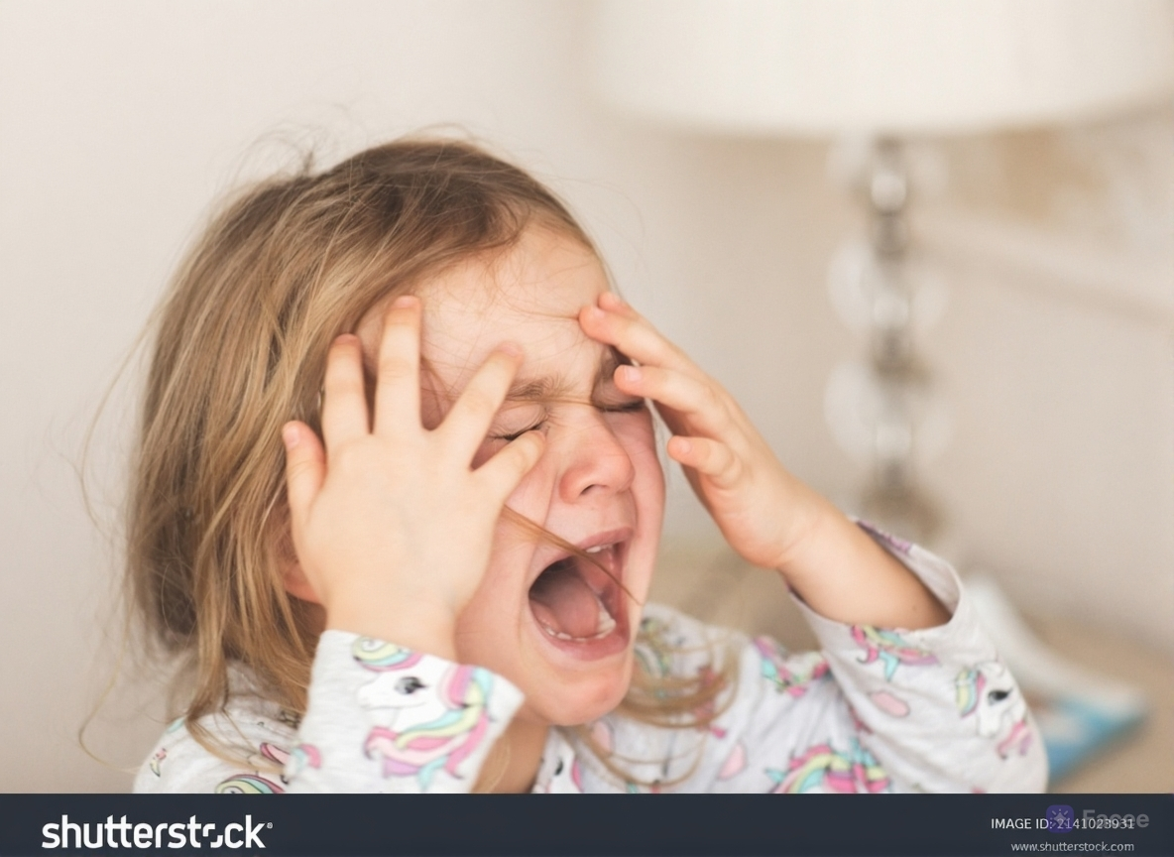
Коммуникационные барьеры усугубляют ситуацию - многие дети не могут вербально выразить испытываемый дискомфорт, плохо воспринимают словесные инструкции и демонстрируют выраженное нежелание взаимодействовать со стоматологическим персоналом.

Slide 19
Физиологические последствия недостаточной гигиены полости рта у таких детей проявляются ускоренным образованием зубного налета, ранним развитием гингивитов, кариесом контактных поверхностей зубов. Часто наблюдается бруксизм, приводящий к механическому повреждению зубной эмали.
Для решения этих проблем применяются специальные адаптированные средства гигиены: щетки с мягкими силиконовыми насадками, пасты без выраженного вкуса или с нейтральными вкусами (ваниль, банан), одноразовые салфетки для протирания зубов, ирригаторы с регулируемым давлением воды. Поведенческие подходы включают методики постепенной десенсибилизации через знакомство с предметами гигиены в игровой форме, использование визуальных подсказок в виде пошаговых картинок, составление социальных историй, объясняющих важность чистки зубов, и систему поощрений за сотрудничество во время процедур.

Slide 20
ВЫВОДЫ
Формирование навыков гигиены полости рта у детей с аутизмом нарушено из-за сенсорных и моторных расстройств, когнитивных нарушений и специфических страхов.

Slide 21


